Slide 1
得道者,得自由
詩篇119:41-48
July 21，2024

Slide 2
前言：

Slide 3

Vav
/Waw
He
Dalet
Gimel
Bet
Alef
ה
ד
ג
ב
א
ר
Delta
Gamma
Beta
Alpha
Δ δ
Γ γ
Β β
Α α

Slide 4
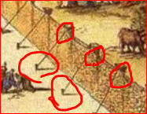
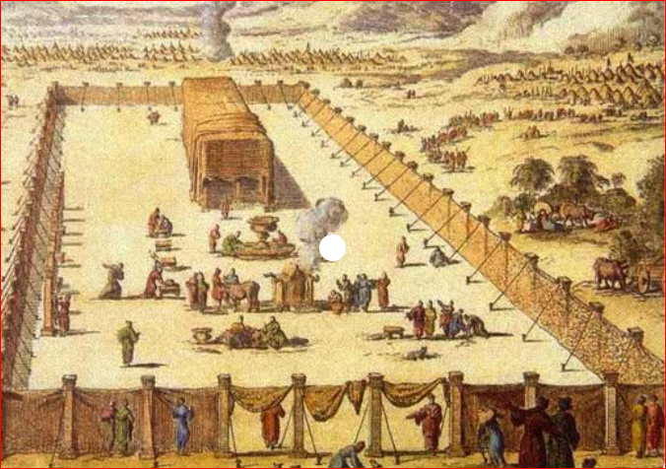

出 埃 及 記 27:10
帷子的柱子要二十根.帶卯的銅座二十個 ．柱子上的鉤子、和杆子都要用銀子作 。
釘子,鉤子
功用？

Slide 5
人與人之間最重要的，
就是要『有意義的連結』

Slide 6
宗教 => religion (re-ligare),
兩個拉丁文字母的結合(奧古斯丁)
也就
＂再度 (re)，連結(Ligare)＂

Slide 7
上帝造人時，在人的靈魂裏留下一個像上帝的形狀一樣的破洞，因此只有當人找到上帝時，才能彌補心靈的缺。
～奧古斯丁
神造萬物，各按其時，又將永生安置在世人心裏。 ～聖經傳道書3:11

Slide 8
詩119:41-48
⁴¹耶和華阿、願你照你的話、使你的慈愛、就是你的救恩、臨到我身上。
⁴²我就有話回答那羞辱我的．因我倚靠你的話。
⁴³求你叫真理的話、總不離開我口．因我仰望你的典章。

Slide 9
⁴⁴我要常守你的律法、直到永永遠遠。
⁴⁵我要自由而行、〔或作我要行在寬闊之地〕因我素來考究你的訓詞。

Slide 10
⁴⁶我也要在君王面前、論說你的法度、
並不至於羞愧。
⁴⁷我要在你的命令中自樂．這命令素來是我所愛的。
⁴⁸我又要遵行〔原文作舉手〕你的命令。這命令素來是我所愛的．我也要思想你的律例。

Slide 11
一，信靠神的話語，帶來救恩 (v41-43)
二，仰望神的話語，得着自由 (v43-45)
三，愛慕神的話語，以傳為樂 (v46-48)

Slide 12
一，信靠神的話語,帶來救恩 (v41-43)
⁴¹耶和華阿、願你照你的話、使你的慈愛、就是你的救恩、臨到我身上。
⁴²我就有話回答那羞辱我的．因我倚(信)靠 (Trust, ESV)你的話。
⁴³求你叫真理的話、總不離開我口．因我仰望你的典章。

Slide 13
處境是我們自己沒有辦法掌握的
如何回應卻是我們可以選擇的。
羞辱 =>負面的情緒(生氣,憤怒,委屈,哭泣…)
=>負面的行為(短期間)
            (反擊對方, 轉怒無辜第三者,傷害自己)。
              被羞辱創傷 =>長期負面後果
              (自悲,憂鬱,乖癖,暴力傾向,藉酒,藥逃避)
            選擇 神的話語,救恩的應許,
            =>脫離負面, 轉向正面

Slide 14
第一個層次的問題？
  有神還是無神？多神論？一神論？泛神論？
第二個層次的問題？
  聖經是否可靠？聖經是神的話語嗎？
第三個層次的問題？
條條大路通羅馬，難道只有耶穌才能得到真理和永生嗎？

Slide 15
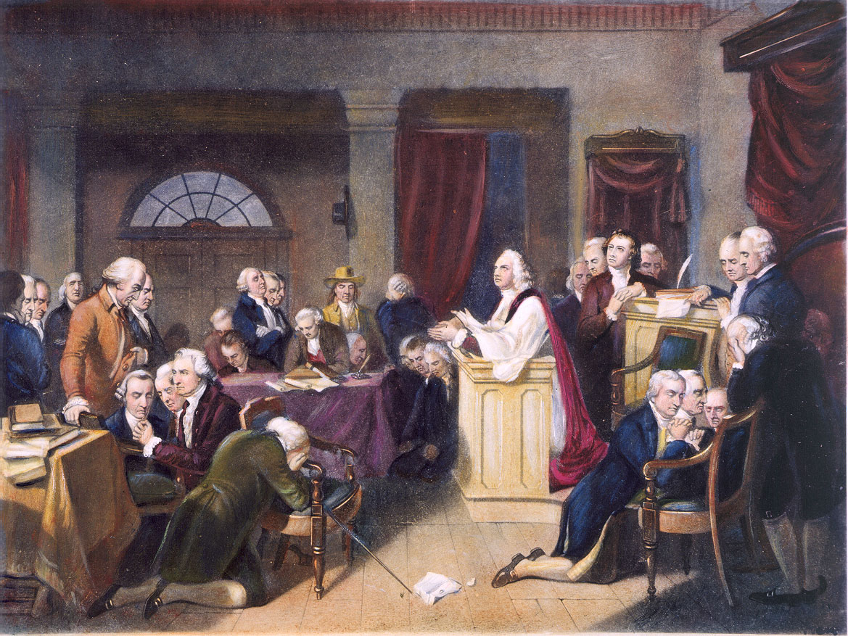
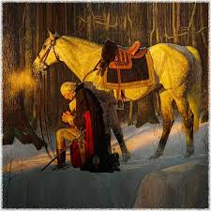

Slide 16
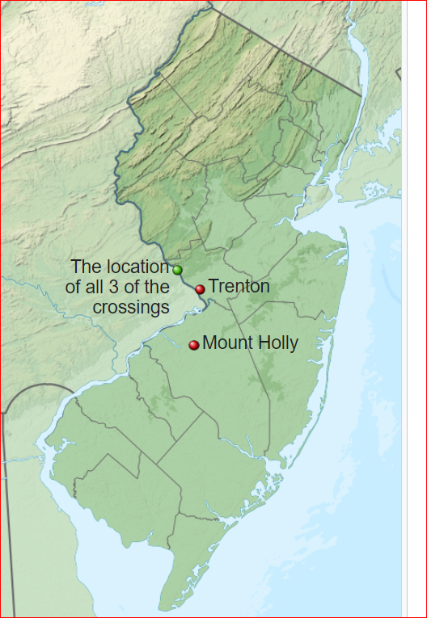
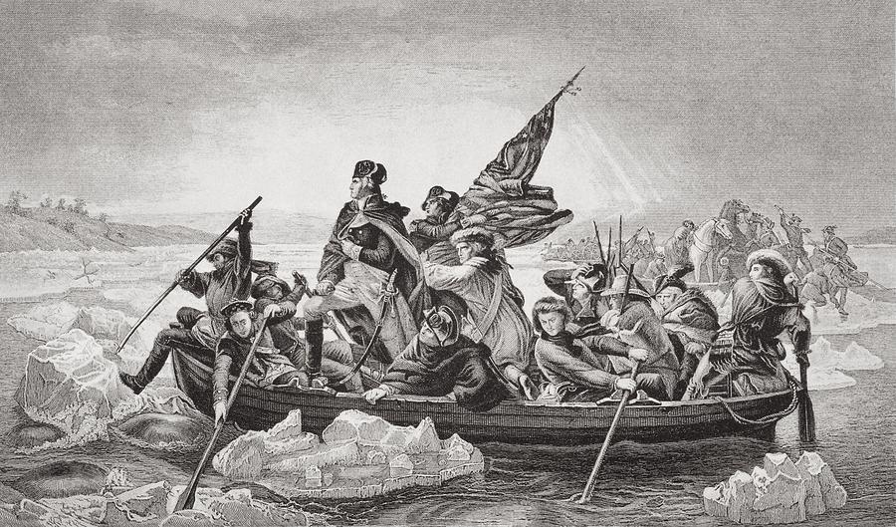
Crossing of Delaware River
(Dec. 25,1776)

Slide 17
二，仰望神的話語，得着自由(v43-45)
⁴³求你叫真理的話、總不離開我口．因我仰望 (Hope, ESV)你的典章。
⁴⁴我要常守你的律法、直到永永遠遠。
⁴⁵我要自由而行．〔或作我要行在寬闊之地〕因我素來考究你的訓詞。

Slide 18
⁴³求你叫真理的話、總不離開我口．因我仰望 (Hope, ESV)你的典章。
仰望(Hope,ESV) =>盼望,希望,(等候)
對未來還沒有發生的事有一個盼望
用神的話語,真理的話, 去回答那羞辱他的。不管結果如何？他相信。神的審判必定是公義的

Slide 19
⁴⁴我要常守你的律法、直到永永遠遠。
因為，我們如果把起初的信堅定地持守到底， 就成為基督的夥伴了。(來 3:14)
信心與盼望可以互通、互換，信心與盼望都可以是未來的事。 (來 11:13-16)

Slide 20
⁴⁵我要自由而行．〔或作我要行在寬闊之地〕因我素來考究你的訓詞。

Slide 21
自由（Freedom，Liberty）
是一个哲学中的概念，意即可以自我支配，凭借自主的意志而行动 ?

Slide 22
(約翰福音 8:31-36)
³¹耶穌對信他的猶太人說：「你們若常常遵守我的道，就真是我的門徒；32你們必曉得真理，真理必叫你們得以自由。」
33他們回答說：「我們是亞伯拉罕的後裔，從來沒有作過誰的奴僕。你怎麼說『你們必得以自由』呢？」

Slide 23
(約翰福音 8:31-36)
34耶穌回答說：「我實實在在地告訴你們，所有犯罪的就是罪的奴僕。35奴僕不能永遠住在家裏；兒子是永遠住在家裏。 36所以天父的兒子若叫你們自由，你們就真自由了。 」

Slide 24
「真理」(希臘文)=>
「不隱藏」或「無所隱藏」。
真理總是在那裡，讓我們可以看見。
「真理」(希伯來文)=>
「穩固」、「恆常」、「持久」，
真理是一種恆久可以倚賴的事物。

Slide 25
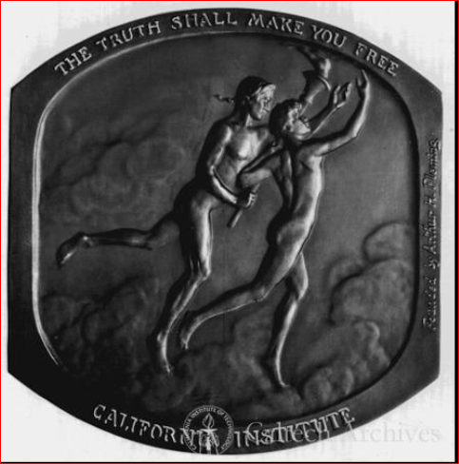
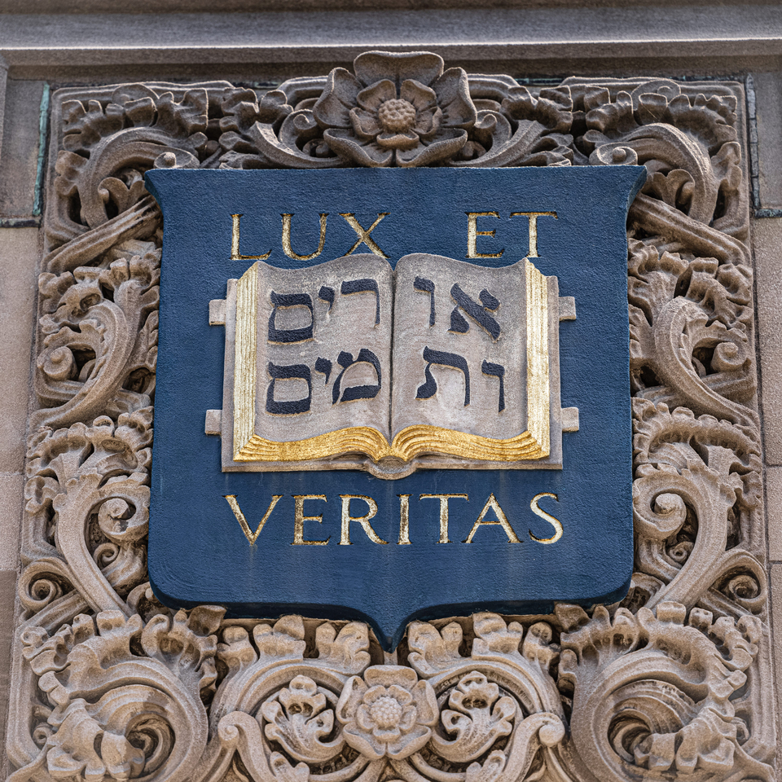
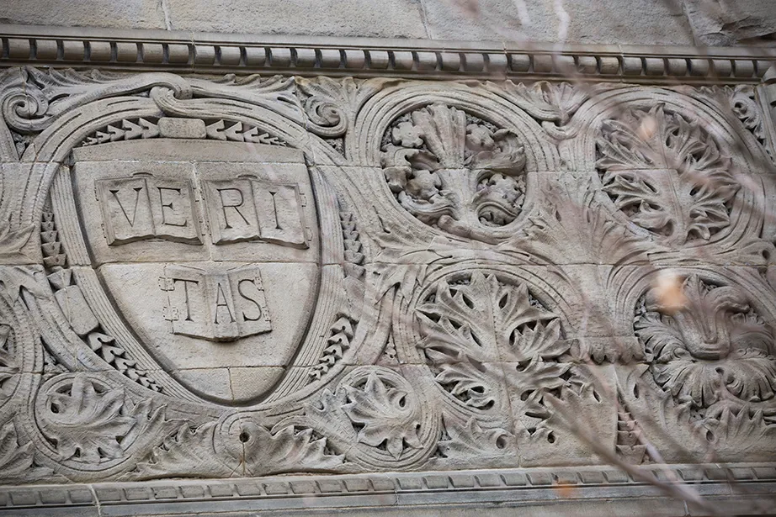
LUX ET VERITAS
LIGHT AND TRUTH
VERITAS
(TRUTH)
THE TRUTH SHALL
MAKE YOU FREE
希伯來文=>
家庭作業 !

Slide 26
罪 => 沒有遵行神的話。
(神吩咐教導你哪些事情可以做，哪些不可以做你卻沒有遵守神的話。做了神叫你不可做的事)
因為罪的工價乃是死．。羅6:23a

Slide 27
聖經裡的自由 => 我們罪得赦免
(耶穌成了我們的挽回祭)。
神怒氣消失，我們獲得救贖，可以坦然無懼地來到神面前。我們可以靠着神的話語，有自由的能力不再犯罪。
(不再成為罪的奴僕)
約8:36所以天父的兒子若叫你們自由，你們就真自由了。

Slide 28
美國有幾大自由?

Slide 29
憲法第一修正案有五個自由：
信仰（宗教），言論，出版（新聞），集會，請願

Slide 30
憲法第一修正案有五個自由：
信仰（宗教），言論，出版（新聞），集會，請願
四大自由: (羅斯福總統在1941年1月16號的國情咨文)
言論自由，信仰自由，免於匱乏，免於恐𢣷的自由

Slide 31
＂這本書（聖經）是共和國（我們美國）建立的基石。”
"That book(Bible), Sir, is the Rock upon which our republic rests.“
(美國第七屆總統安德魯，傑克遜)

Slide 32
“主就是那靈；主的靈在哪里，那里就得以自由”(林后3:17)。

Slide 33
“主就是那靈；主的靈在哪里，那里就得以自由”(林后3:17)。
你或向左或向右，你必聽見後邊有聲音說：「這是正路，要行在期其間。」(以賽亞30:21)

Slide 34
三. 愛慕神的話語,以傳為樂 (v46-48)
⁴⁶我也要在君王面前,論說你的法度,並不至於羞愧。
⁴⁷我要在你的命令中自樂．這命令素來是我所愛的。
⁴⁸我又要遵行〔原文作舉手〕你的命令。這命令素來是我所愛的．我也要思想你的律例。

Slide 35
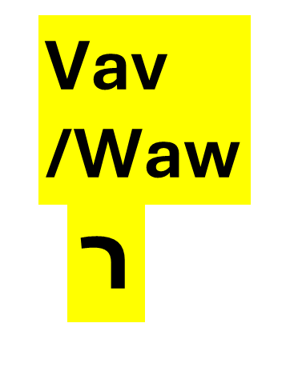
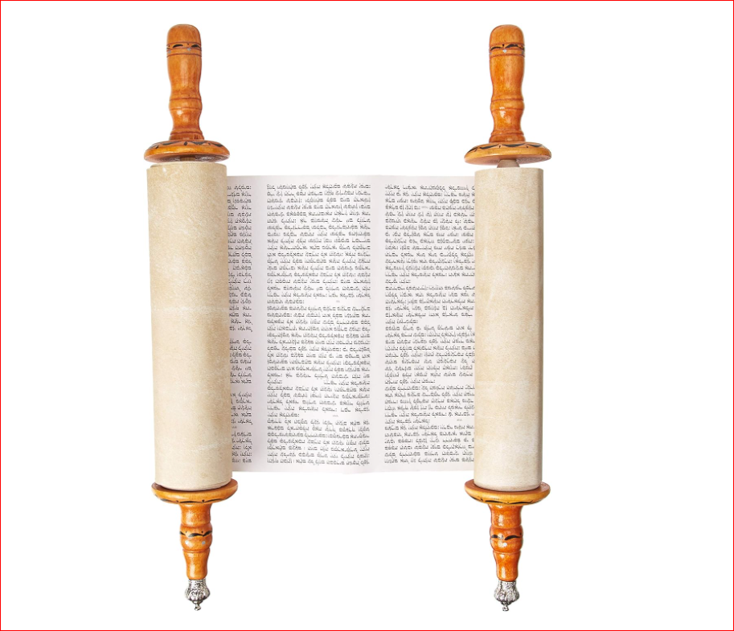
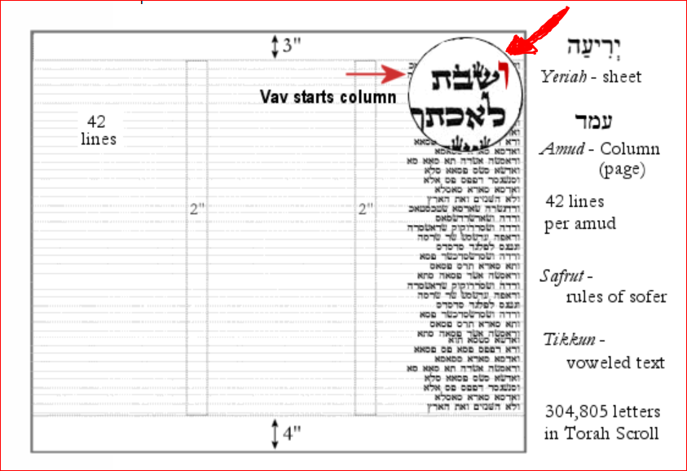

Slide 36
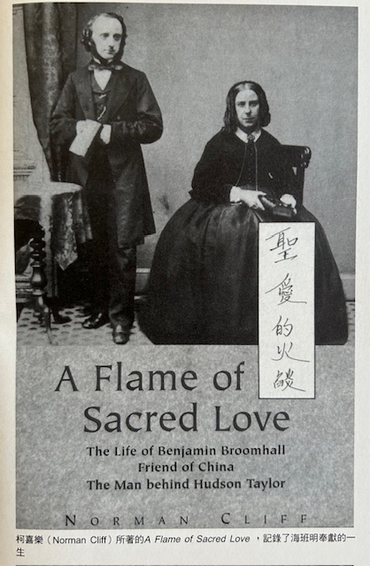
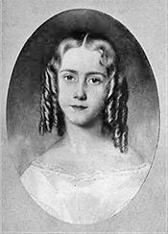
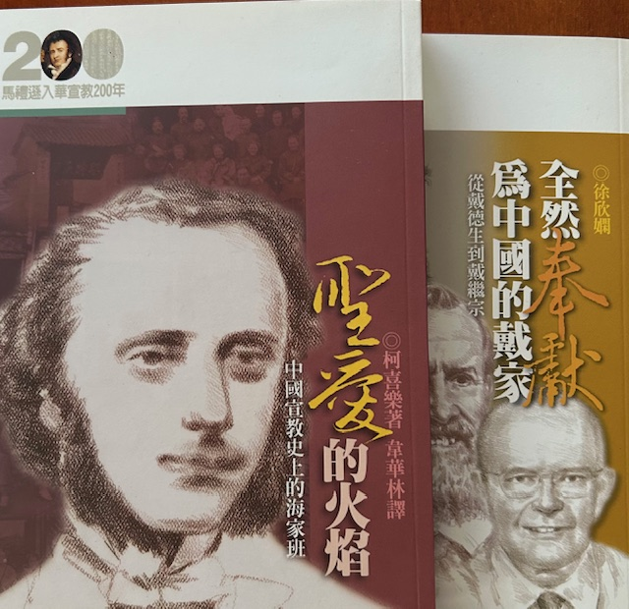

Slide 37
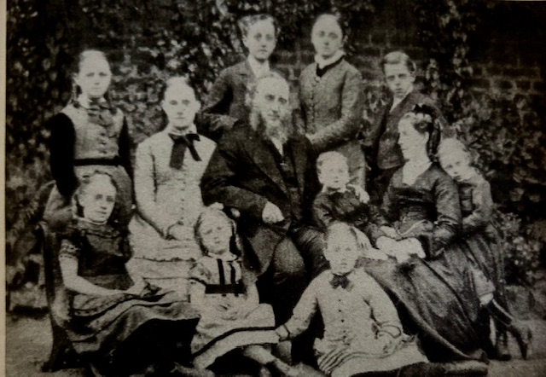

Slide 38
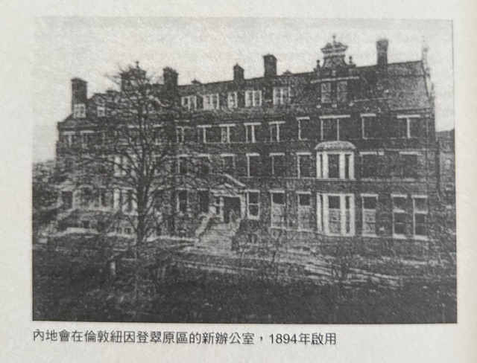
China Inland Mission,
Newington Green London N.
你去過這裡嗎?

Slide 39
結語:
一，信靠神的話語，
  神會賜給你奇妙的救恩
二，仰望神的話語，
真理會使你得着自由
三，愛慕神的話語，
你會起來以傳福音為喜樂

